Slide 1






НАЗВАНИЕ ПРОЕКТА
ЛЮДИ БУДУЩЕГО!
‹#›

Slide 2


АКТУАЛЬНОСТЬ ПРОЕКТА
Поступить в ВУЗ на бюджет с каждым годом все сложнее и сложнее, а уровень образования в школах не растет. В этом случае на помощь приходим мы - Онлайн Школа по подготовки к ОГЭ/ЕГЭ , которая ориентирована на индивидуальный подход к обучающемуся, подача информации осуществляется на основе привычек обучающегося
Наш проект имеет востребованность на федеральном уровне
Мы используем передовые научно-технологические заделы - Компьютерные симуляторы, для визуализации теории по предметам на практике
Актуальность (степень важности/востребованности решения определенной проблемы, задачи или вопроса на текущий момент, в конкретной ситуации, предпосылки, почему сможем решить /научно-технологические заделы)
проблема
тренды/данные, подтверждающие актуальность для ВУЗа/региона/предприятия
почему сможем решить /какие научно-технологические заделы, компетенции

Slide 3

ЦЕЛЕВАЯ АУДИТОРИЯ
Кто является потенциальным потребителем вашего продукта/услуги, какие сегменты можете выделить, опишите целевую аудиторию, приведите конкретные характеристики сегмента клиентов, с которым будете работать;
Будущие абитуриенты, желающие поступить за счет бюджетных ассигнационных средств в высшее учебное заведение
‹#›

Slide 4

ПРОБЛЕМА
проблема клиента, которую вы решаете; почему существующих вариантов решения недостаточно;
Мы решаем проблему некачественного образования ребенка в школе за счет наших инновационных решений в области преподавания
Мы решаем проблему повышения уровня знаний ребенка, его подготовки к предстоящим экзаменам
‹#›

Slide 5

РЕШЕНИЕ
описать, какое научно-технологическое решение лежит в основе продуктового предложения стартап-проекта,
какой существует научно-технологический задел (состояние на начало проекта)
основные предполагаемые технические параметры
что вы предлагаете, уникальные преимущества и выгоды для клиента
В основе нашего продуктового предложение лежит использование компьютерных симуляций, которые помогут вашему ребенку успешно сдать экзамены на основе индивидуального подхода
Идея
Использование Компьютерных симуляций
В основе нашего продуктового предложение лежит использование компьютерных симуляций, которые помогут вашему ребенку успешно сдать экзамены на основе индивидуального подхода
‹#›

Slide 6
ЦЕННОСТЬ, ЦЕННОСТНОЕ ПРЕДЛОЖЕНИЕ
Опишите ценность продукта для ваших клиентов. В чем конкретно заключается польза
от продукта именно для этого сегмента клиентов - экономия времени, денег, сил, снятие каких-то эмоциональных или социальных сложностей, сформулируйте ценностное предложение;
Мы, компания Люди Будущего,
помогаем клиентам которые являются родителями детей 9-11 класс
в ситуации приближающихся экзаменов
решать проблему качественного образования, которое поможет ребенку успешно сдать экзамены
с помощью технологии Компьютерные симуляции, которые помогут отработать знания обучающегося на практике, возможность увидеть ушедшие в историю события, для более детального анализа и понимания материала
и получать ценность при помощи нас вы будите уверены в качественной подготовке своего ребенка к предстоящим экзаменам
‹#›

Slide 7
РЫНОК
РЫНОК, на котором вы работаете, его объем, рост и уровень конкуренции;
Рынок - Образовательные услуги
Объем рынка - 31 онлайн школа из которых 4 крупные
78% от общего числа учеников 10 и 11 классов, готовятся к ЕГЭ дополнительно (в группах или с индивидуальным репетиторам). Внимание к ОГЭ чуть меньше, но все равно к нему дополнительно готовятся 74% 8- и 9-классников - 1,8 млн человек. Средний чек для занятий в Москве в час - 815 руб, а в регионах 410 руб
Статистика и многочисленные исследования подтверждают факт того, что рынок ЕГЭ сейчас представлен в основном частными репетиторами и небольшими компаниями. Причем большая часть из них не имеют юридического лица, а клиентов они ищут с помощью социальных сетей либо через специальные порталы по найму рабочих и домашнего персонала.
‹#›

Slide 8
КОНКУРЕНТЫ
Перечислите основных конкурентов, как прямых, так и косвенных.
Фоксфорд
Умскул
Ломоносов Скул
Укажите их сильные и слабые стороны.
Фоксфорд предоставляет доступ сразу ко всему материалу, но и оплата производиться сразу. Не каждый готов отдать большую сумму сразу, а не помесячно
Ломоносов скул - дает возможность оплачивать обучение помесячно, но нет устоявшейся программы обучения и качественного сайта
Умскул - большая нагрузка на ребеят
Предложите вашу стратегию, за счет чего вы сможете преодолеть конкурентов или отстроиться от них.
инновационной технологии: компьютерные симуляции которые помогут ребятам лучше устваивать материал, понятный и рабочий сайт, граммотное проработанное расписаие с учетом индвидуальных особенностей обучающегося
‹#›

Slide 9
БИЗНЕС-МОДЕЛЬ*
БИЗНЕС-МОДЕЛЬ – как вы зарабатываете или планируете;
Мы планирует получать прибыль от родителей желающих чтобы его ребенок качественно подготовился к ОГЭ/ЕГЭ, для этого мы предлагаем курсы по подготовке к экзаменам, которые основываются на индивидуальном подходе к обучающемуся с применением компьютерной симуляции, с свою очередь она помогает усвоению материала и отработке теоретических навыков на практике
* Примеры: шеринг (аренда вместо покупки), подписка, freemium, lock-in (бритва и лезвие), самообслуживание, лицензия, комиссия и другие
‹#›

Slide 10
ТЕКУЩИЕ РЕЗУЛЬТАТЫ
Опишите ваши текущие результаты: успешные кейсы, клиенты или предварительные договоренности, привлеченные инвестиции и др.,
мы создали команду, которая разбирается в сфере образования и готова создать свой продукт
Наша команда провела анализ рынка в результате которого мы создали презентацию

Slide 11

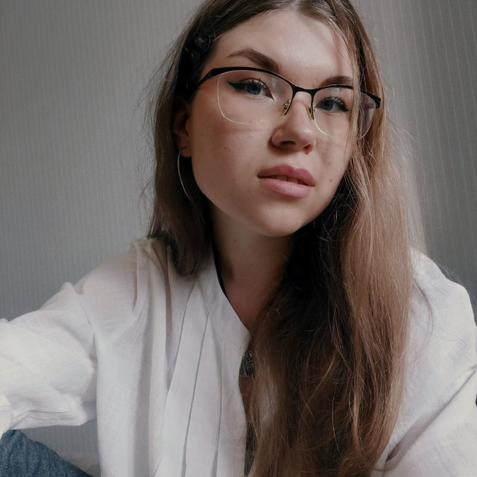
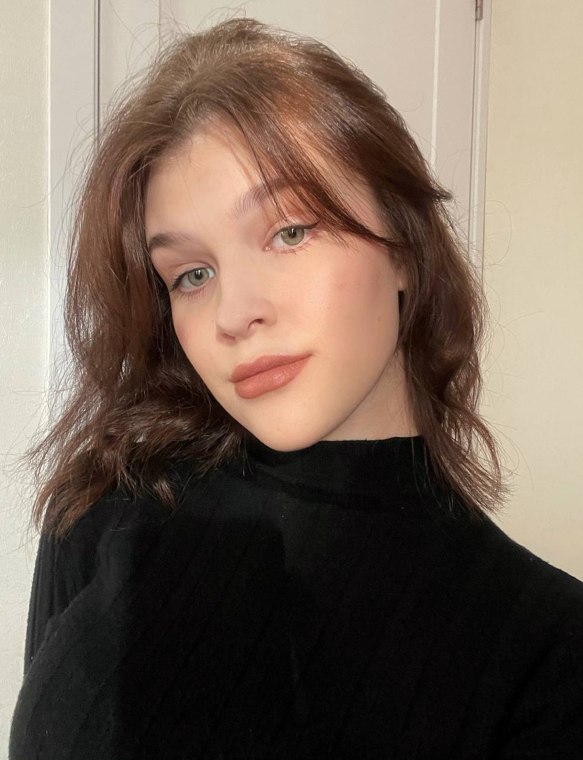
КОМАНДА СТАРТАПА
РОЛЬ | ФАМИЛИЯ ИМЯ | ФОТО
ЛИДЕР (CEO) | Панкратьева Валентина
ТЕХНОЛОГ, РАЗРАБОТЧИК (CTO) | Ананьева Элина
МАРКЕТОЛОГ (СMO) | Островская Ирина
ВАЖНО
При распределении ролей в команде стартапа проговаривать свои сильные стороны и ограничения
в отношении выбранной роли
‹#›

Slide 12

ПЛАНЫ РАЗВИТИЯ
Планы развития, основные укрупненные задачи
план-график на ближайшие 2-4 недели
ЧТО ДЕЛАЕМ | СРОК | ОТВЕТСТВЕННЫЙ
‹#›

Slide 13

КОНТАКТЫ ЛИДЕРА
89588551451
Панкратьева Валентина
‹#›

